Slide 1
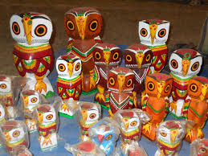
স্বাগতম

Slide 2
পরিচিতি
উপস্থাপনায়
পাঠ পরিচিতি
ফয়জুল ইসলাম
সহাকারী শিক্ষক (আইসিটি )
ধাইর পাড়া উচ্চ বিদ্যালয়
ধোবাউড়া,ময়মনসিংহ।
মোবাইল নং-০১৯১৪-৩৮৯০২৩
islamfayzul130587@gmail.com
শ্রেণি – নবম –দশম
বিষয় – ব্যবসায় উদ্যোগ
অধ্যায় – সপ্তম
তারিখ- / / ইং
সময় – 5০ মিনিট

Slide 3
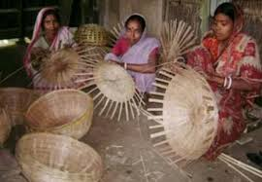
এসো কিছু ছবি দেখি…

Slide 4
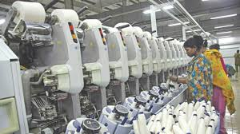

Slide 5
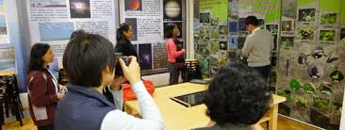

Slide 6
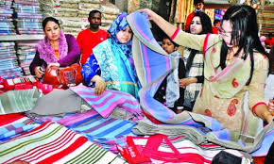

Slide 7
পাঠ…
বাংলাদেশের কুটির শিল্প

Slide 8
শিখনফল
এই পাঠ শেষে শিক্ষার্থীরা ...
১। কুটির শিল্পের ধারণা , বৈশিষ্ট্য ও গুরুত্ব ব্যাখ্যা
করতে পারবে।
২। বাংলাদেশের কুটির শিল্পের উপযুক্ত ক্ষেত্রসমূহ
চিহ্নিত করতে পারবে।

Slide 9
হস্ত শিল্পের ব্যবহার

Slide 10
এসো একটি ভিডিও দেখি

Slide 11
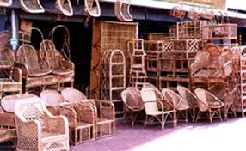
কুটির শিল্পের ব্যবহার

Slide 12
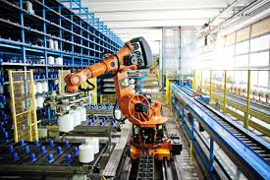
সেবা শিল্পের ব্যবহার

Slide 13
একক কাজ
উৎপাদন মুখী শিল্পের পাঁচটি শিল্পের নাম লেখ।

Slide 14
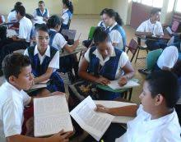
দলীয় কাজ
সেবা শিল্পের অন্তর্ভূক্ত ১০ টি শিল্পের নাম লেখ।

Slide 15
মূল্যায়ন
১। তাত ও বস্ত্র শিল্প দ্বারা কি কি দ্রব্য উৎপাদন
করা হয় ?
২। হস্ত শিল্প দ্বারা কি কি দ্রব্য উৎপাদন করা হয় ?

Slide 16
উত্তরমালা
১। উত্তরঃ শাড়ি, লুঙ্গি ,জামদানী, চাদর , গামছা ইত্যাদি।
২। উত্তরঃ নকশি কাঁথা, মাদুর , বুক বাই্নডিং, মাছ ধরার জাল ইত্যাদি।

Slide 17
যে কোন প্রশ্ন ?

Slide 18
বাড়ির কাজ
তোমার এলাকায় যে সকল কুটির শিল্প গড়ে উঠেছে তার বিবরণ দাও ।

